Slide 3
أهمية طلب العلم

Slide 4
س: ما اسمه ؟ ما مناقبه ؟ بم دعا له  ؟ ماذا قال  عن قراءته ؟ متى توفي ؟

Slide 5
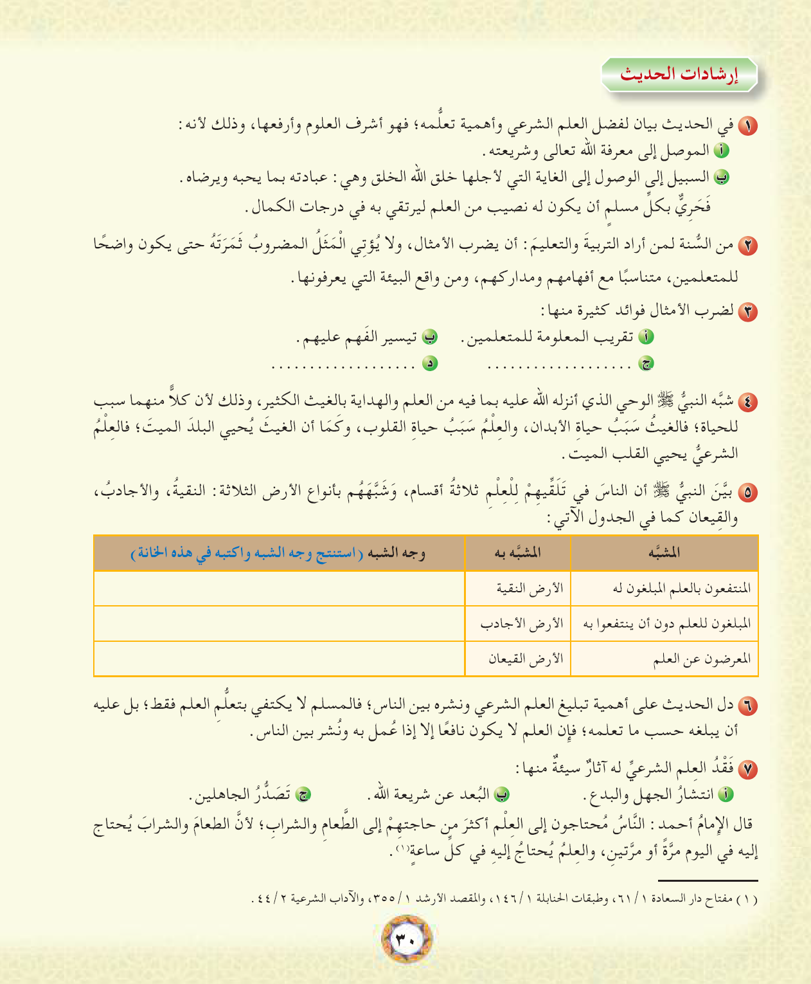
س1: علل: العلم الشرعي أفضل العلوم وأشرفها ؟
ج1
س: عدد فوائد ضرب الأمثال ؟
ترسيخ المعنى
التشويق وجلب الانتباه
ج2
س: ما أقسام الناس في تلقي العلم ؟ وبم شبههم  ؟
ج3
كلا هما انتفع ونفع غيره
كلا هما لم ينتفع ونفع غيره
كلا هما لم ينتفع ولم ينفع غيره
س: ما آثار فقد العلم الشرعي ؟

Slide 6
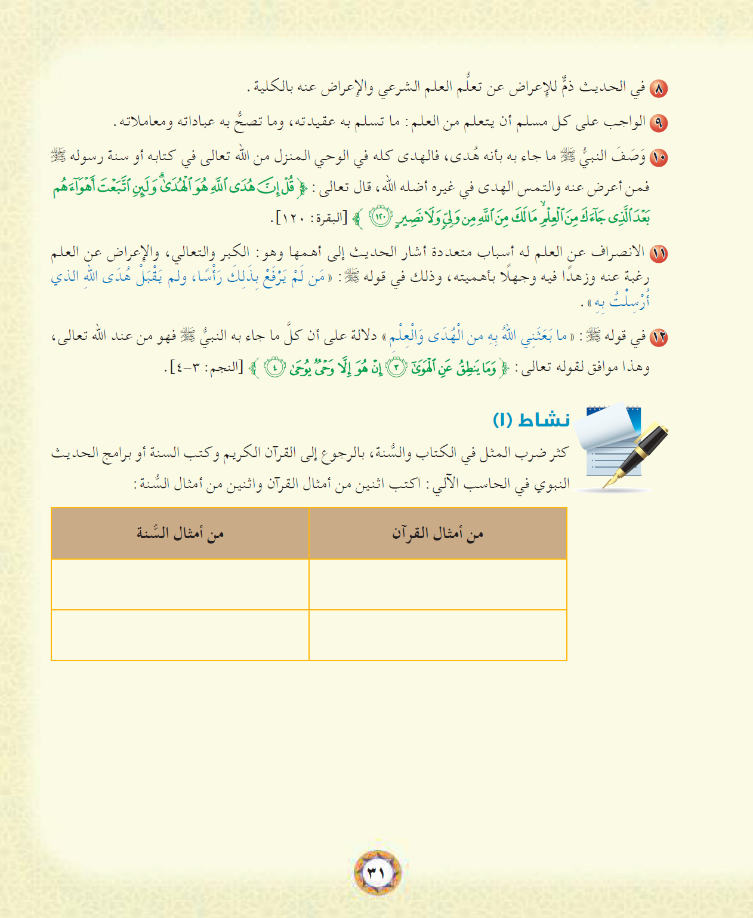
« مثل الجليس الصالح والجليس السوء ... »
﴿ مَثَلُ الَّذِينَ حُمِّلُوا التَّوْرَاةَ ثُمَّ لَمْ يَحْمِلُوهَا كَمَثَلِ الْحِمَار ﴾
« كن في الدنيا كأنك غريب ... »
﴿ مَثَلُ الَّذِينَ اتَّخَذُوا مِنْ دُونِ اللَّهِ أَوْلِيَاءَ كَمَثَلِ الْعَنْكَبُوت ﴾

Slide 7
رفع الجهل عن الناس
طريق الوصول إلى الجنة
الرفعة في الدنيا والآخرة
﴿ يَرْفَعِ اللَّهُ الَّذِينَ آمَنُوا مِنكُمْ وَالَّذِينَ أُوتُوا الْعِلْمَ دَرَجَات ﴾
قال  « منْ سَلَكَ طَريقًا يَبْتَغِي فِيهِ علْمًا سهَّل اللَّه لَه طَريقًا إِلَى الجنةِ »
ج4:
« ولم يقبل هدى الله »
« ومثل من لم يرفع بذلك رأسا »
« ما بعثني الله به من الهدى »
« فعلم وعلم »

